Slide 1
Grandes Vasos de la arteria aortica
Los grandes vasos de la aorta son las arterias principales que salen del corazón y transportan sangre oxigenada.

Slide 2
Estos incluyen el tronco braquiocefálico, la arteria carótida común izquierda y la arteria subclavia izquierda.
Se consideran grandes vasos la vena cava inferior, la vena cava superior, las arterias pulmonares y las venas pulmonares.

Slide 3
AORTA: Es la arteria mas grande del cuerpo, que transporta sangre rica en oxigeno desde el ventrículo izquierdo del corazón hacia el resto del cuerpo.

Slide 4
Grandes vasos de la aorta: son las arterias principales que se originan directamente de la aorta y se encargan de distribuir la sangre oxigenada a diferentes partes del cuerpo.

Slide 5
Tronco braquiocefálico
Es una arteria que se origina de la aorta ascendente y se divide en la arteria carótida común derecha y la arteria subclavia derecha, que irrigan la cabeza y el brazo derecho.

Slide 6
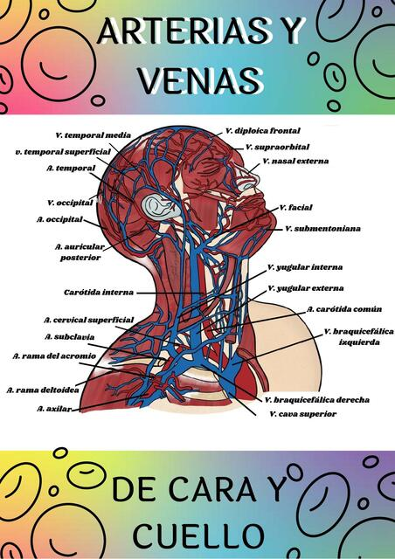

Slide 7
Arteria carótida común izquierda y arteria subclavia izquierda: son la s que irrigan la cabeza el brazo izquierdo.

Slide 8
Vena cava superior y vena cava inferior:
Son las venas que transportan la sangre desoxigenada de vuelta al corazón.
Arteria s pulmonares y venas pulmonares: son vasos sanguíneos que participan en el intercambio de gases en los pulmones.

Slide 9
Las arterias de la cabeza: carótidas internas y externas , junto con las vertebrales, tienen la función fundamental de suministrar sangre rica en oxigeno y nutrientes a la cabeza, incluyendo cerebro, los ojos y la frente.
Estas arterias ayudan a mantener una presión arterial adecuada y a proteger el cerebro de posibles eventos isquémicos.

Slide 10
Carótidas internas: ascienden por el cuello y se dividen en ramas que irrigan el cerebro, los ojos y la frente.
Carótidas externas: suministran sangre a otras partes de la cabeza , como la cara y el cuero cabelludo.

Slide 11
Arterias vertebrales: aportan sangre al cerebro desde la parte posterior del cuello, formando parte del polígono de Willis, es una red de vasos que proporciona una conexión colateral entre arteria.

Slide 12
Importancia de las arterias de la cabeza:
- suministro de oxigeno y nutrientes: las arterias garantizan que los tejidos y órganos de la cabeza reciban el oxigeno y los nutrientes necesarios para funcionar.

Slide 13
-mantenimiento de la presión arterial: las arterias contribuyen a mantener una presión arterial(pa) adecuada a través de su elasticidad y capacidad de contracción.
-protección contra eventos isquémicos: el polígono de Willis y la redundancia del sistema arterial proporciona una protección contra posibles eventos isquémicos, como accidentes cerebrovasculares(acv), que pueden ocurrir si una arteria principal se obstruye.

